Slide 1
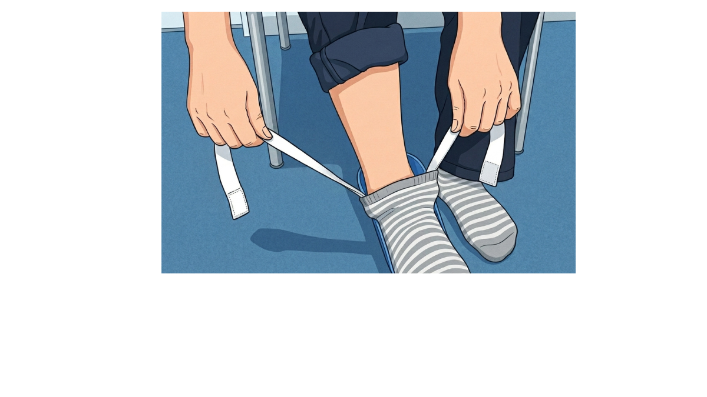
・ソックスエイドを使用して靴下を履きましょう。
・使い方が難しい場合は、担当のセラピストに聞いてください。

